Slide 1
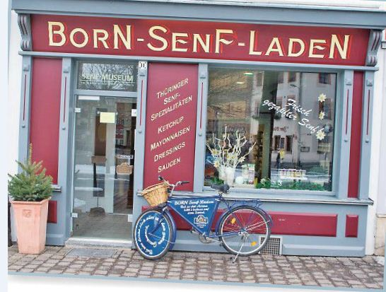
Eine Besichtigung
Buch Seite 83 – Übungsheft Seite 54

Slide 2
Eine Besichtigung
Gründung der Firma Born:
Von wem?............................................................................
Wann? ............................................................................
Wo? ............................................................................
Was? ............................................................................
Die Firma Born wird von 2 Brüdern gegründet.
Sie wird 1820 gegründet.
Sie wird in Erfurt gegründet.
Bei Born werden Senf, Essig, ... produziert.

Slide 3
Eine Besichtigung
Situation der Firma von 1970 bis 1990:
Die Firma heute:
Firmensitz: ............................................................
Wo?............................................................................
Produktion: ............................................................................
Das Firmenlogo: ............................................................................
Was? ............................................................................
Sie war ein staatliches Unternehmen der DDR.
Der Firmensitz ist noch in Erfurt.
Die Firma produziert in Bad Langensalza.
Born produziert jährlich 3000 Tonnen Senf.
ein Springbrunnen (fontaine)
Born produziert natürlich Senf, aber auch Mayonnaise und Ketchup.

Slide 4
Eine Besichtigung
Wie?
…………………………………………………………………………………………………………………………………………………………………………………………
Wo werden die Produkte verkauft?
…………………………………………………………………………………………………………………………………………………………………………………………
Für Senf braucht man Senfkörner. Die werden gemahlen und dann mit Wasser, Salz, Zucker, Essig und Gewürzen vermischt.
In Deutschland, in Groβbritanien und in China

Slide 5
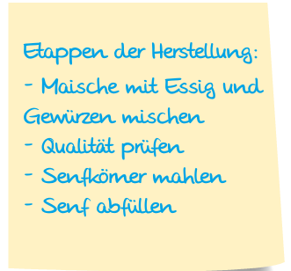
Eine Besichtigung
Lies die Notizen eines Schülers.
Bring die Etappen der Herstellung in die richtige Reihenfolge.
1
2
3
4

Slide 6
Artikel über die Firma Born und ihre Aktivitäten
Gründer
Produktion
Verstaatlichung
Ort der Produktion
Anzahl der Produktion heute
Senfsorten
Verkaufsorte
Laden in Erfurt / Museum

